Slide 1
Progetto 1
Pagina web di registrazione con verifica dei dati
Mattia Lazzaroni

Slide 2
Sommario
Vantaggi rispetto alla versione cartacea
Perché usare il mio prodotto?
Requisiti
Progettazione
Consuntivo
Come è stato implementato il mio prodotto?
Test svolti
Ore investite
Difficoltà incontrate

Slide 3



Vantaggi rispetto alla versione cartacea
X
No penna e carta
Velocità di esecuzione
Utilizzo di estensioni
Controllo dei dati
Salvataggio dei dati automatico

Slide 4

Perché usare il mio prodotto?
Semplice ed intuitivo
Rapido ed automatizzato
Validazione dati affidabile
Controllo e modifica dati

Slide 5

Requisiti
Sito web
Svolgere una registrazione
Verifica dei dati
Possibilità di rivedere i valori
Salvataggio nei files
Visualizzazione registrazioni giornaliere
Svolgere registrazioni illimitate

Slide 6
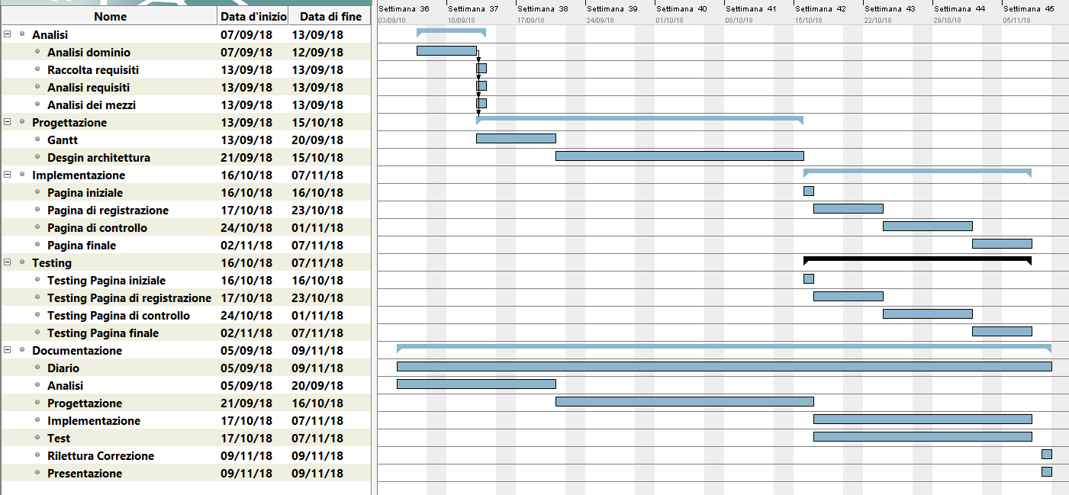
Progettazione

Slide 7
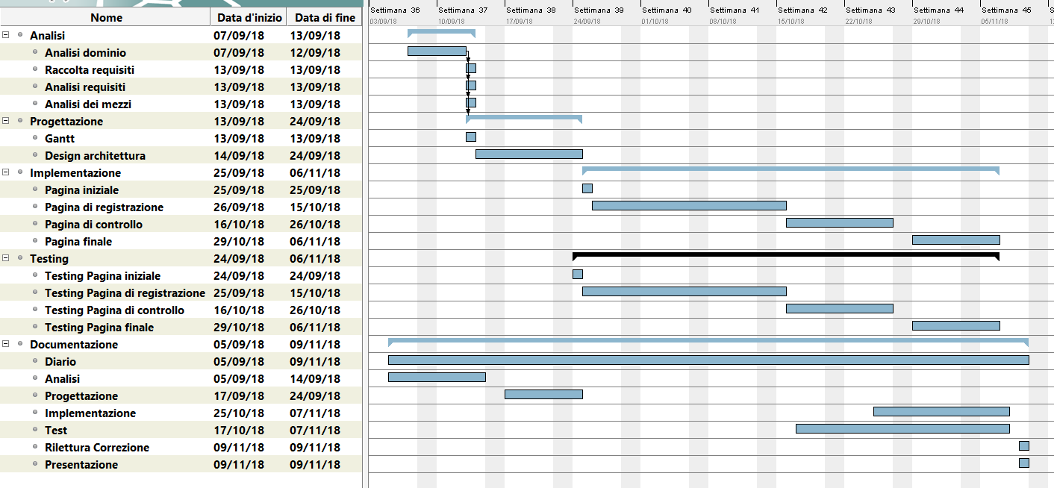
Consuntivo

Slide 8
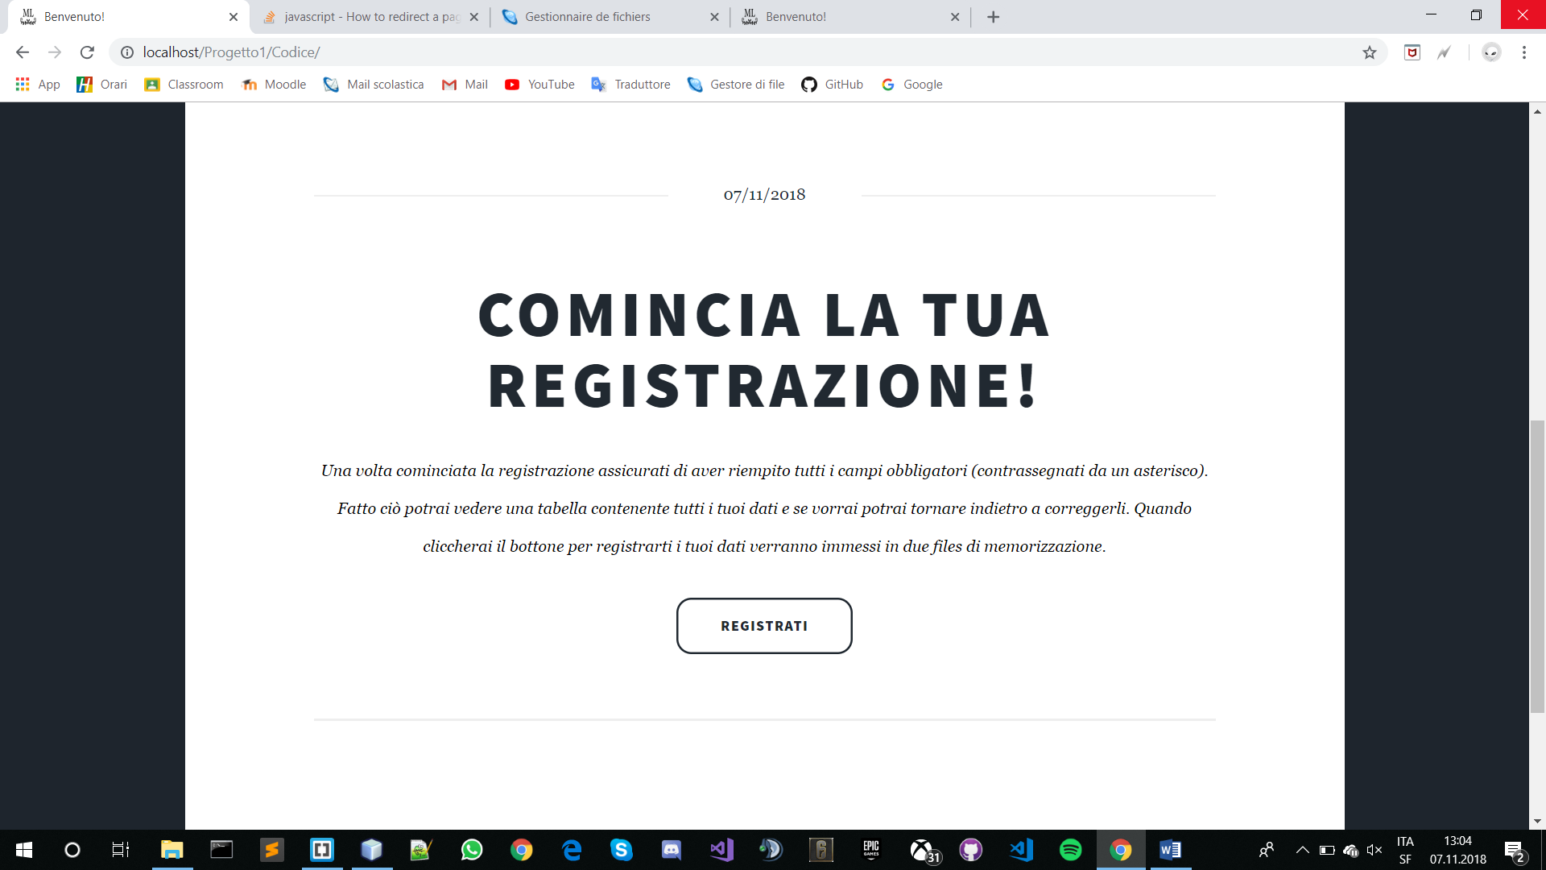
Come è stato implementato il mio prodotto?

Slide 9
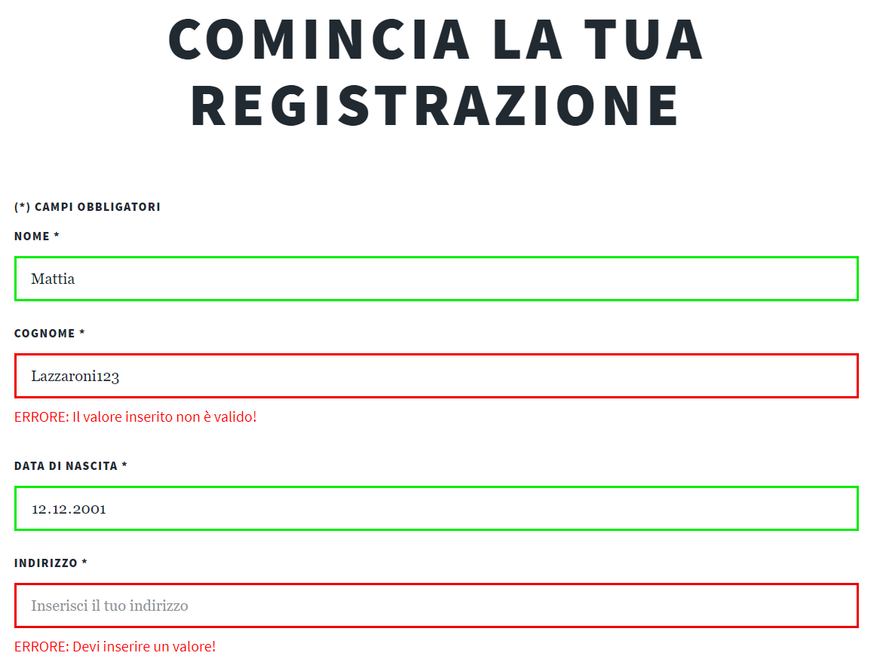
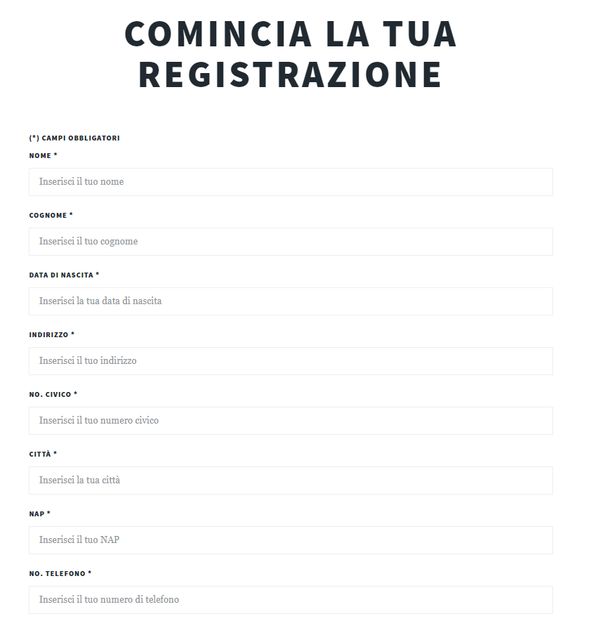
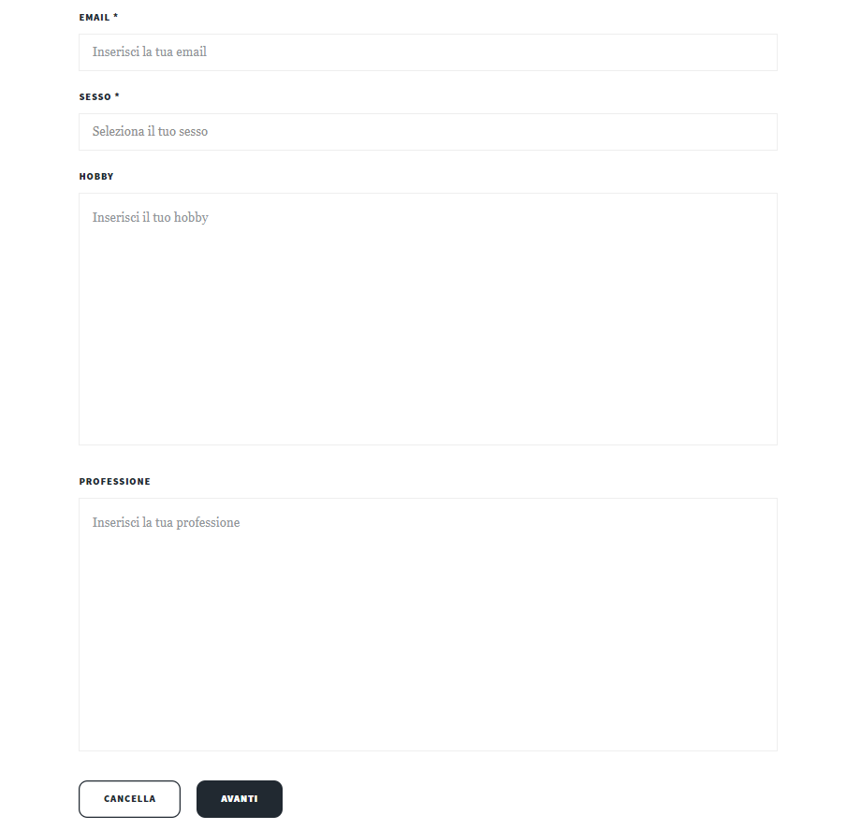
Come è stato implementato il mio prodotto?

Slide 10
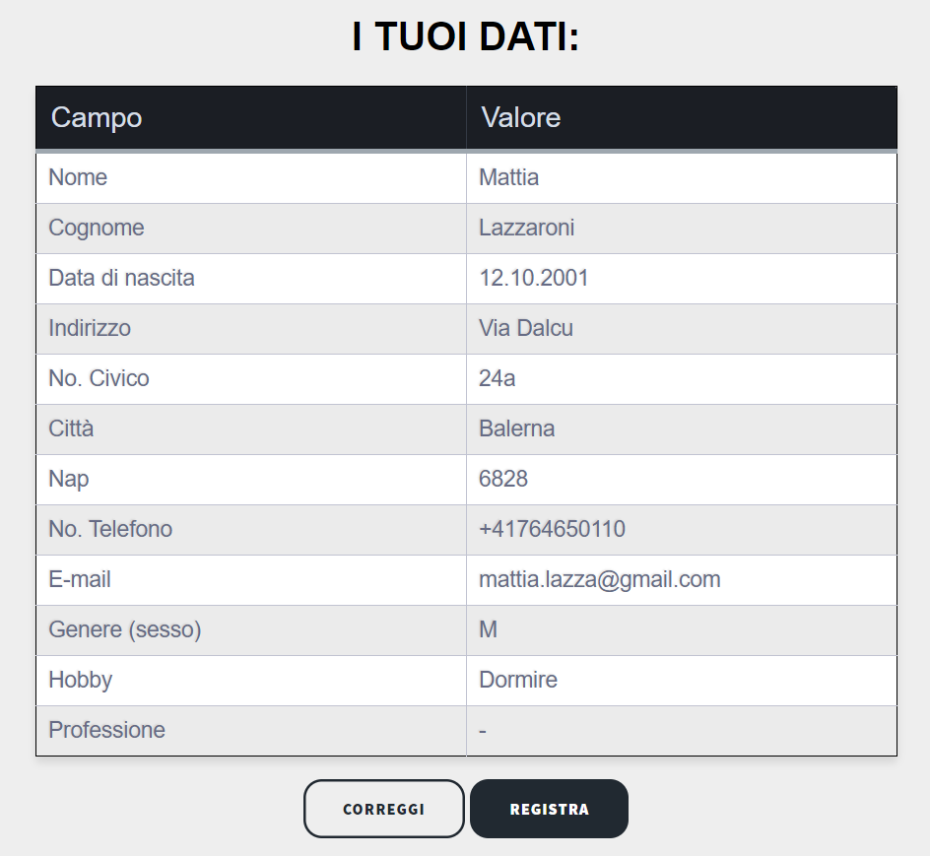
Come è stato implementato il mio prodotto?

Slide 11
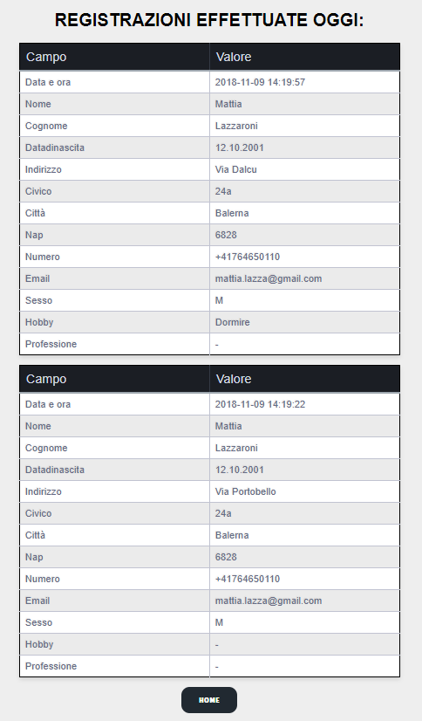
Come è stato implementato il mio prodotto?

Slide 12
Test svolti
Validazione istantanea
Messaggi d’errore
Funzionalità data di nascita
Funzionalità «Cancella»
Funzionalità «Correggi»
Funzionalità «Registra»
Creazione CSV

Slide 13

Ore investite
Circa 32 ore in classe
Circa 43 ore a casa
Aspettative:
50% del tempo per l’implementazione
50% del tempo per il resto
Realtà:
70% del tempo per l’implementazione
30% del tempo per il resto

Slide 14
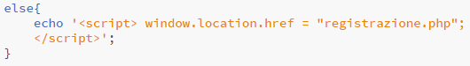

Difficoltà incontrate
Refresh della pagina finale

Slide 15
FIne
Grazie dell’attenzione
Mattia Lazzaroni

